Slide 1

KGITBANK
멀티 클라우드를 활용한 웹툰 플랫폼 구축
Skills
Languages
HTML
JavaScript (JS)
CSS
Technologies
Docker
Kubernetes
Jenkins
VPN
PacketTracer
Platforms
AWS (Amazon Web Services)
GCP (Google Cloud Platform)
Operating Systems
Ubuntu
Database & Management
MySQL
RDS (Relational Database Service)
팀장 정운학
팀원 박대희
팀원 김호준
팀원 윤정희

Slide 2



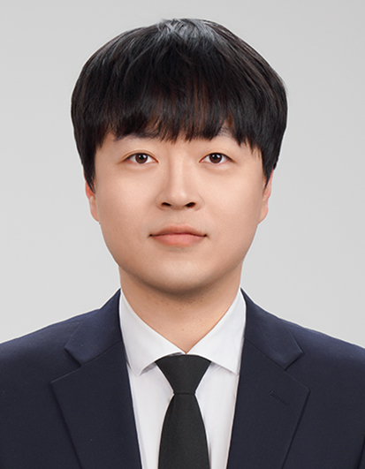
chapter 00
팀원 소개
정운학
박대희
김호준
윤정희

Slide 3

chapter 00
CONTENTS
03. 프로젝트 구축
3.1 AWS 3-tier
3.2 Jenkins
3.3 GCP
3.4 VPN
3.5 RDS
3.6 ROUTE53
3.7 모니터링
04. 프로젝트 결과
4.1 결과내용
4.2 홈페이지 추가사항
05. 마무리 및 Q&A
01. 프로젝트 개요
1.1 프로젝트 사용기술
1.2 시장분석
1.3 시나리오
1.4 요구사항 분석
1.5 개발일정
02. 프로젝트 구성도
2.1 네트워크 및 관리대장
2.2 네트워크 세부내용
2.3 아키텍처 구성
2.4 VPC 관리대장

Slide 4
01. 프로젝트 개요
프로젝트 기술
시장분석
시나리오
요구사항 분석
개발일정

Slide 5

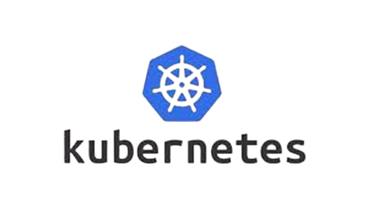











chapter 1-1
프로젝트 사용기술
chapter 2-2
Nginx/1.18.0
Tomcat /9.0.89
MySQL/8.0.39
HOME Page
HTML/CSS/
JavaScript
VScode/1.96.2
Docker/27.4.0
Platform
AWS/GCP

Slide 6
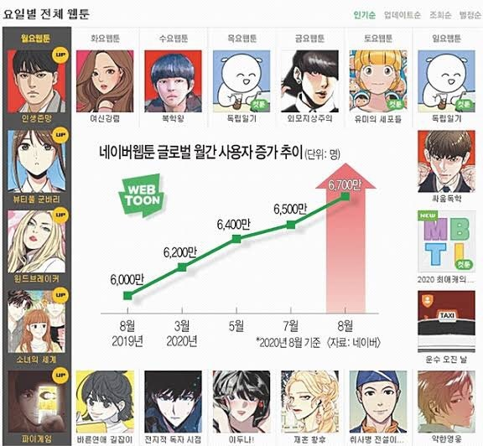
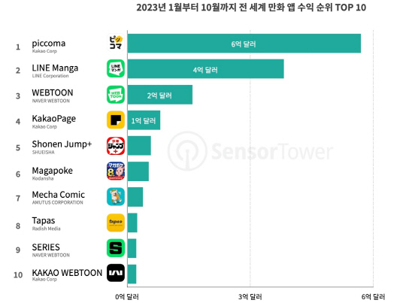
chapter 1-2
시장 분석
웹툰 시장의 글로벌 점유율 증가에 따른 클라우드 서비스의 필요성
한국 웹툰 시장이 글로벌 점유율을 확대하면서 더 많은 사용자를 수용가능한
안정적인 배포가 필수적입니다.
이때 클라우드 서비스는 필수 전략이 됩니다. 클라우드는 전 세계 사용자들에게 동일한 품질 및 콘텐츠를 제공하며 트래픽 급등 시에도 유연한
확장이 가능합니다.이는 웹툰 서비스 사용자가 급증할 때 해결해야 할 간단하면서도 가장 중요한 과제입니다.
이와 같이, 기업의 성장에 따라 필수적인 클라우드 서비스의 웹툰 사례를 통해 분석하며 프로젝트를 구상하였습니다.

Slide 7

chapter 1-3
시나리오
시나리오
A사의 웹툰 플랫폼의 급성장
사용자가 급증하며 트래픽 급증 기존서버(CPU) 용량의 한계 도달
2. 기존 서버 확장 방식의 문제점
Scale-Up 방식: 하드웨어 성능 추가로 서버 증설
문제점 :
비용증가 (서버 하드웨어,유지비)
확장에 시간 소요(서비스 중단 발생 가능)
물리적 한계 존재
3. 클라우드 도입을 고려한 이유
타 웹툰 플랫폼 사례 참고: 클라우드 기반 인프라로 안정적인 서비스 제공
이전 문제점 :
계속된 사용자 급증 : 추후 더 큰 확장성 필요 가능성
비용과 시간 효율성 : 하드웨어 유지비 및 확장공사
클라우드 서비스 도입 시 해결 가능성

Slide 8
chapter 1-4
요구사항 분석
chapter 1-2
사용자 요구사항 정의
1. 클라우드 서비스 도입 시에 사용자에게 원활한 웹툰 콘텐츠를 안정적으로 제공
2. 사용자 트래픽 처리를 위한 고가용성 시스템
3. 보안 취약점 및 민감한 정보 관리와 외부 공격 방지
4. 회원 관리를 위한 계정 생성 및 프로필 관리 기능 제공
시스템 요구사항 명세
멀티 클라우드 인프라
- 두 개 이상의 클라우드 (AWS, GCP)를 이용하여 멀티 클라우드 아키텍처 구성
- 클라우드 간 데이터와 트래픽의 분산 처리 및 고가용성 보장
- 멀티 클라우드 환경에서 로드 밸런서를 사용하여 트래픽을 분산 처리
- 멀티 클라우드 환경을 활용하여 빠른 장애 복구와 사이트 중단 방지를 실현
2. 자동화된 배포 및 CI/CD
- 배포를 자동화하여 빠르고 안전한 코드 배포가 가능하도록 CI/CD 파이프라인 구축
3. 보안 관리 및 모니터링 시스템
- AWS의 WAF, Shield를 이용하여 외부 공격 방어
- 모든 프라이빗 인스턴스를 하나의 퍼블릭 (베스천) 인스턴스로 관리하여 보안 강화
- AWS의 모니터링 서비스를 이용하여 인프라 상태 및 성능 모니터링
4. 데이터베이스 관리
- RDS, MySQL, S3를 활용하여 유연한 데이터 저장 및 관리 방안 제공

Slide 9
chapter 1-5
개발일정
구분
11월 1주차
11월 2주차
11월 3주차
11월 4주차
12월 1주차
12월 2주차
12월 3주차
12월 4주차
프로젝트 구상
테마, 방향성 의견 수렴
프로젝트 세부 계획 설정
프로젝트 제작
멀티 클라우드 제작
AWS 3 Tier 제작
GCP web 제작
Side to Side VPN으로 연결
CI/CD, 모니터링
Web page 제작
웹페이지 제작
DB 연결
프로젝트 문서화 작업
파워포인트 제작
발표 준비 및 마무리

Slide 10
02. 프로젝트 구성도
네트워크 및 관리대장
네트워크 세부내용
아키텍처 구성
VPC 관리대장

Slide 11
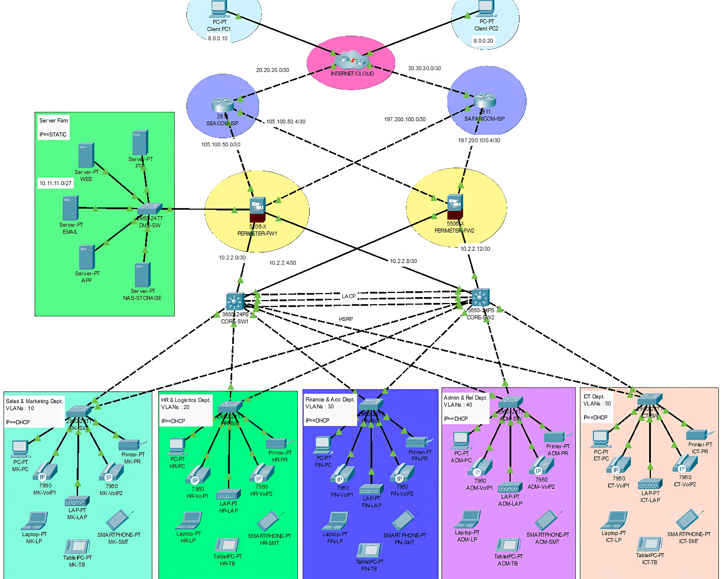
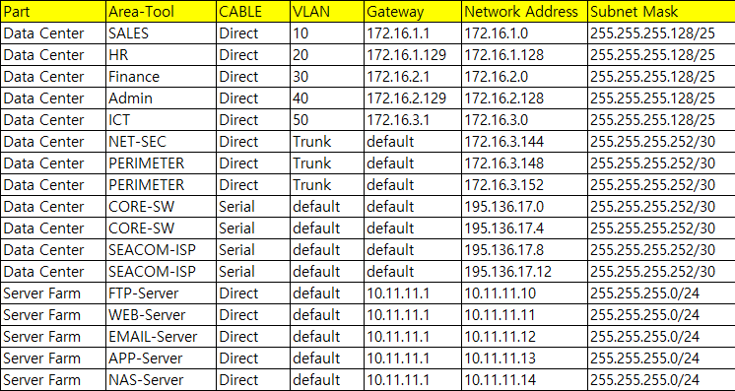
chapter 2-1
네트워크 및 관리대장
Cisco 네트워크 다이어그램
chapter 2-1
이 Cisco 네트워크 다이어그램은 다양한 부서와 네트워크 장치들.
클라우드 네트워크와 고객 간의 연결 관계까지
시각적으로 나타낸 것이다.
이 구성은 복잡한 엔터프라이즈 네트워크를 시뮬레이션하며,
각 부서와 서버가 효율적으로 통신할 수 있도록 설계되었다.
chapter 2-1

Slide 12
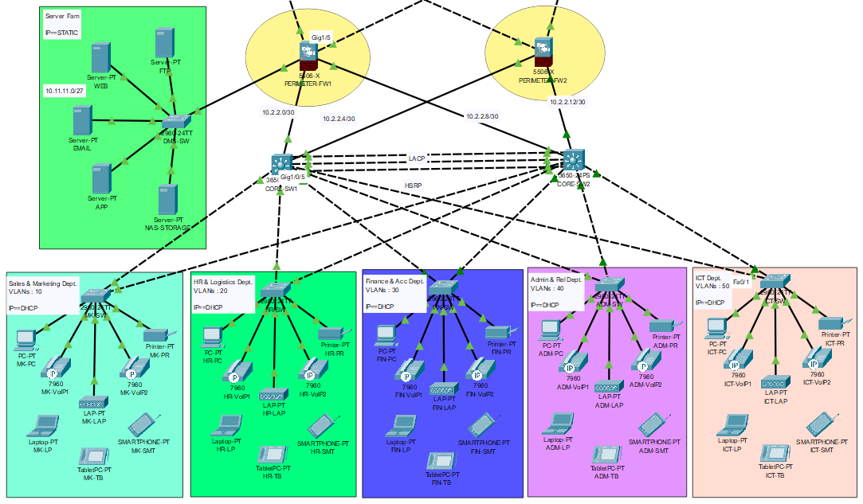
chapter 2-2
네트워크 세부내용
Cisco 네트워크 다이어그램 : 인트라넷(Intranet)
각 부서가 웹툰 제작, 관리, 배포의 역할을 효과적으로 수행할 수 있도록 설계
서버 팜
웹툰 페이지의 핵심 콘텐츠(웹툰 파일, 이미지, 데이터베이스), 회사 내부 기밀 자료 저장
코어 스위치 및 방화벽
CORE SW1 및 CORE SW2는 웹툰 서비스의 안정성과 속도를 보장하는 네트워크 중심 장치로, 각 부서와 서버 간 데이터 트래픽을 관리
PERIMETER FW1 및 FW2는 외부로부터의 불법 접근을 차단하고, 웹툰 서비스를 안전하게 보호
각 부서는 웹툰 서비스 운영에 필수적인 역할을 담당하며, 효율적이고 안전한 작업을 위해 별도의 VLAN으로 구성
연결 및 고가용성 설계
HSRP: 주요 네트워크 장치의 가용성을 보장하여 웹툰 서비스 중단을 방지
LACP: 대역폭을 확장하고 데이터 전송 속도를 향상

Slide 13
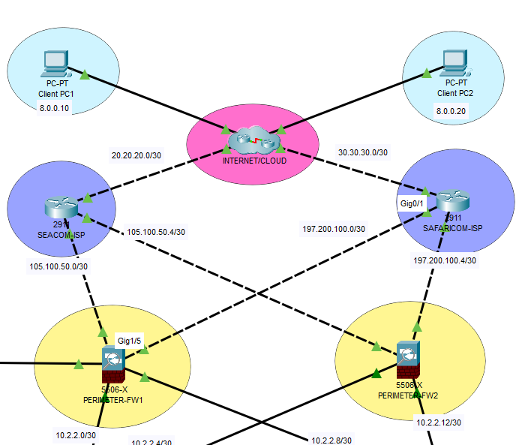
chapter 2-2
네트워크 세부내용
Cisco 네트워크 다이어그램 : 엑스트라넷(Extranet)
외부 사용자와 고객이 안전하고 원활하게 웹툰 서비스에 접근할 수 있도록 설계
중앙의 인터넷 클라우드 노드가 외부 사용자의 요청을 각 ISP로 전달하여 엑스트라넷 환경을 형성
외부 사용자(Client PC)
웹툰 독자와 외부 파트너가 인터넷을 통해 웹툰 서비스에 접근
웹툰 서비스는 전 세계 사용자를 대상으로 하기 때문에, 클라우드 환경과 글로벌 ISP(인터넷 서비스 제공자)를 통해 접근이 이루어진다.
ISP
SEACOM-ISP와 SAFARICOM-ISP는 각각 지역 또는 국제적으로 독자와 파트너의 네트워크 요청을 처리합니다.
방화벽
PERIMETER-FW1 및 PERIMETER-FW2는 엑스트라넷 트래픽을 안전하게 필터링하며, 웹툰 서비스와 외부 사용자 간의 연결을 보호
내부 네트워크와 엑스트라넷 간의 데이터 흐름을 제어하고, 불법적인 접근 시도를 차단합니다.

Slide 14
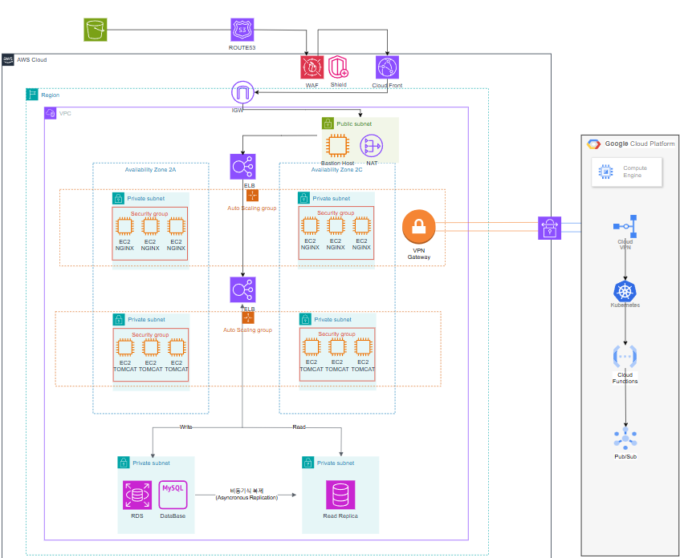
chapter 2-3
아키텍처 구성
웹툰 서비스 아키텍처 설계 개요
옆의 그림은 웹툰 서비스를 효과적으로 배포하기 위해 필수적인 요소들을 고려하여 설계한 아키텍처입니다.
확장성 및 가용성
테스트 및 개발 환경
트래픽 및 보안환경
데이터 수정환경
이 아키텍처는 웹툰 서비스의 성장 및 글로벌 확장을 위한 기반을 제공합니다.

Slide 15
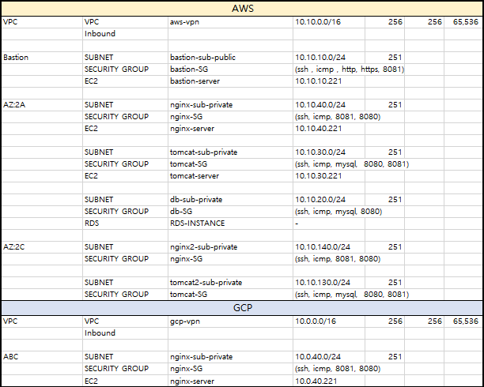
chapter 2-4
VCP 관리대장
3Tier 관리대장
이 문서는 AWS와 GCP 환경에서 구축된 멀티 클라우드 기반 웹툰 서비스의 3-Tier 아키텍처 관리 대장이다.
웹툰 페이지 서비스를 위한 서버 구성 정보를 체계적으로 정리하여, 각 티어(Bastion, Application, Database)에 대한 서브넷, 보안 그룹, 인스턴스 구성 및 네트워크 설정을 명시한다.
웹툰의 원활한 제공을 위해 Nginx 서버가 프런트 엔드를 담당하며, Tomcat 서버에서 백 엔드 로직을 처리하고, 데이터베이스는 RDS로 구성되어 안정적인 데이터 관리를 지원한다.
이 관리 대장은 웹툰 서비스의 안정적인 운영과 효율적인 관리, 네트워크 보안 유지를 위한 핵심 문서로 활용된다.

Slide 16
AWS 3-Tier
Jenkins
GCP
VPN
RDS
ROUTE53
모니터링
03. 프로젝트 구축

Slide 17
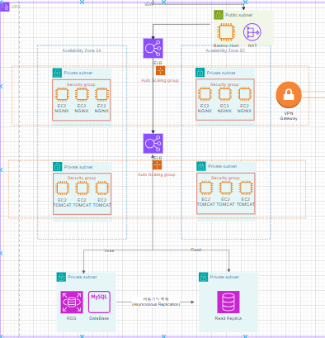
chapter 3-1
AWS 3-Tier
고가용성 및 보안성을 갖춘 3-Tier 아키텍처 구축
Bastion 서버의 모든 프라이빗 인스턴스 관리 및 AutoScaling , ELB 고가용성 구축
사용목적
1. Bastion Host 구축을 통해 SSH 키 접속으로 프라이빗 인스턴스 관리 및 보안 강화
2. 3-Tier 구조 아키텍처를 통한 배포 환경 구축
3. RDS 사용으로 고가용성 확보, 자동 백업 및 데이터베이스 관리 부담 최소화
4. 오토스케일링과 ELB로 트래픽 관리 및 자동 확장을 통한 배포의 지속성 강화
구현방법
1. DB 서버: AWS RDS MySQL 사용, 읽기 전용 복제본으로 가용성 및 읽기 속도 향상
2. WAS 서버: Tomcat 사용, Docker 컨테이너로 배포하여 비즈니스 로직 처리 및 DB 연동
3. 웹 서버: Nginx 사용, Docker 컨테이너로 배포하여 클라이언트 요청을 처리하고 WAS 서버로 트래픽 전달
4. AutoScaling & ELB: 3-Tier 이미지 템플릿으로 자동 확장 그룹 생성, 티어별 타겟 그룹 설정 후 로드밸런싱

Slide 18
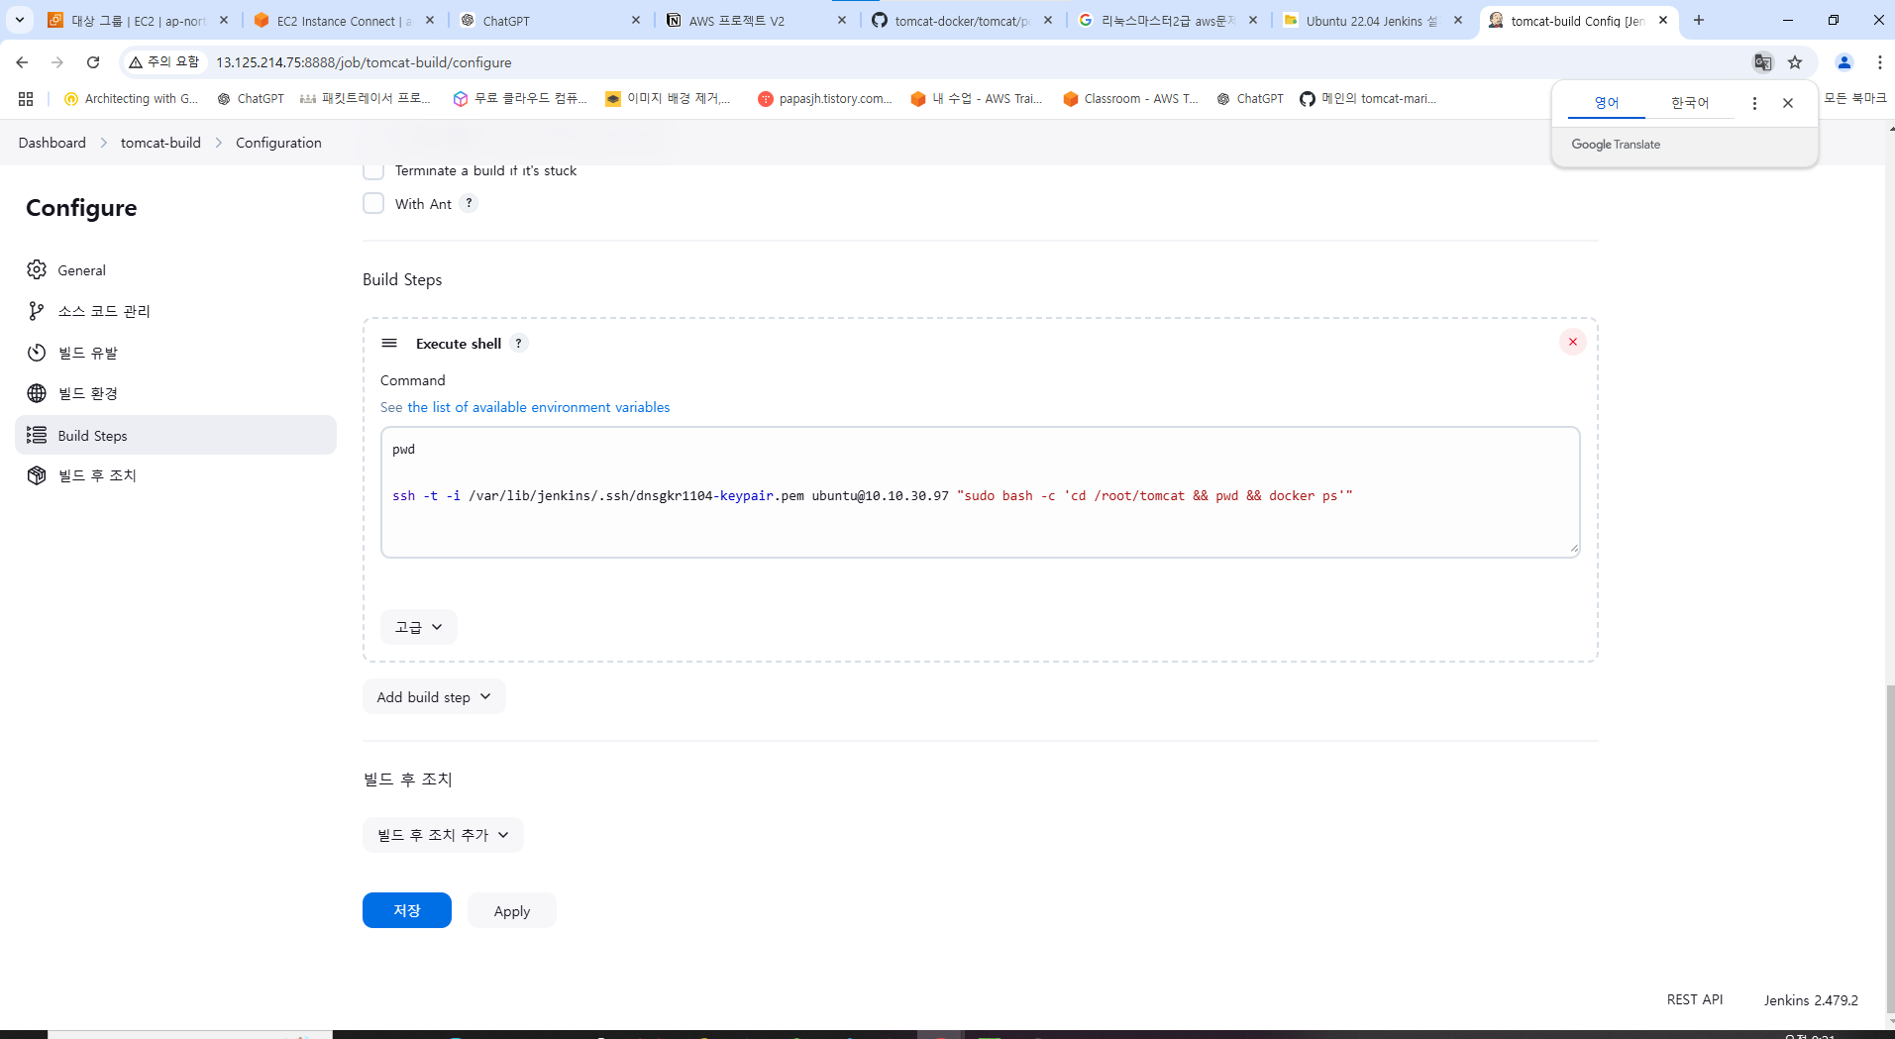
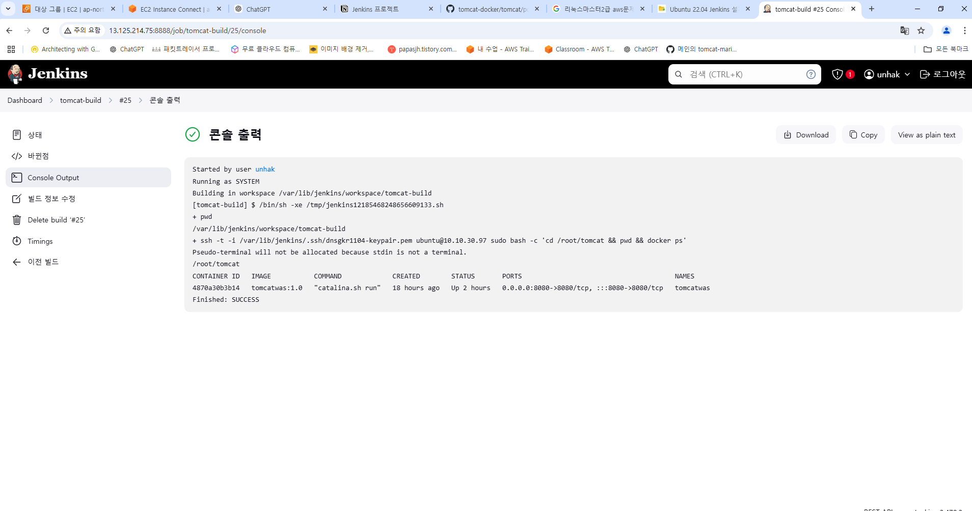
chapter 3-2
Jenkins
CI/CD 자동화 배포 관리로 보안 강화 및 운영 오버헤드 최소화
사용목적
1. 베스천 서버를 통한 보안 강화: 프라이빗 인스턴스 접근을 베스천 서버를 통해 제한하고, Jenkins를 이용해 SSH 키로만 접근 가능하여 보안과 키 관리 간소화.
2.CI/CD 파이프라인 자동화: Jenkins를 활용해 빌드, 배포, 테스트 작업을 자동화하여 개발 효율성 및 인프라 관리 간소화, 여러 프라이빗 인스턴스를 병렬로 관리 가능.
3.보안 그룹 및 네트워크 관리 단순화: 모든 작업이 베스천 서버를 통해 이루어져 보안 그룹과 ACL 설정을 간소화하여 네트워크 보안 관리가 직관적이고 간편해짐.
구현방법
Bastion Host에 Jenkins설치 ssh키 Jenkins 등록 후 접속테스트 완료 각 인스턴스 별 파이프라인 코드 작성 하여 자동화 관리

Slide 19
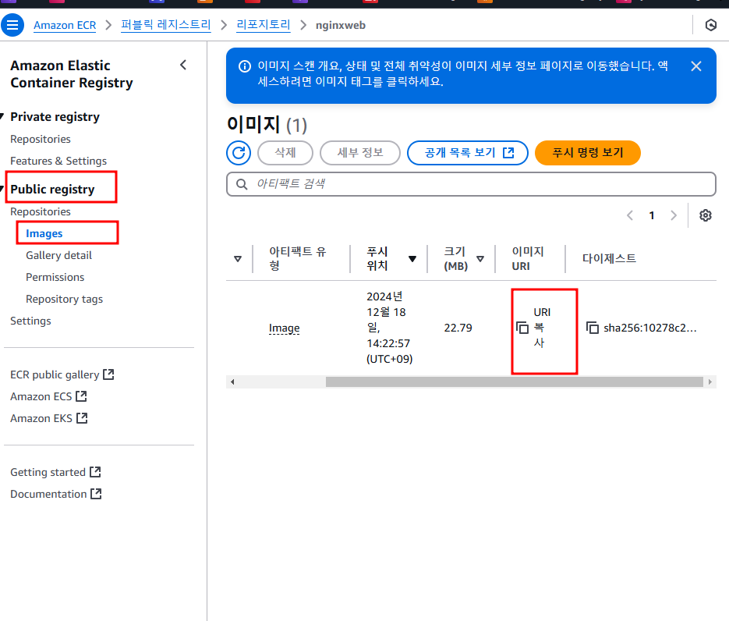
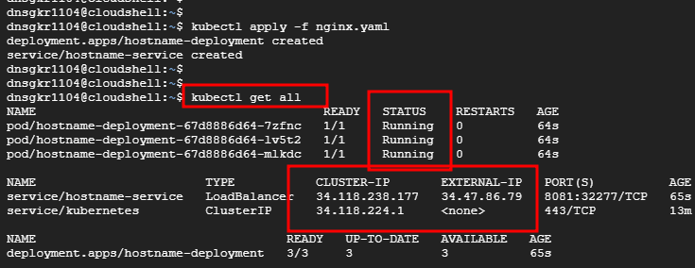
chapter 3-3
GCP(Google Cloud Platform)
사용목적
1. Google Cloud Platform에서 GKE 클러스터에 Nginx 노드를 생성하여
패치 자동화로 운영 오버헤드 감소.
2. AWS 서비스 장애 발생 시 이미지를 활용해 빠른 장애 복구 가능.
3. GCP 서비스에 Nginx 서버만 배포되어 AWS 데이터는 사용 가능하고, GCP 서비스 수정이 배포에 문제를 일으키지 않아 개발 및 테스트 환경에 적합.
구현방법
AWS-Web-Server 이미지를 ECR에 저장합니다
2. GCP Pod 생성시 AWS이미지를 URL을 사용하여 생성합니다.
3. 생성 완료 후 서비스 외부 아이피로 접속하여 확인합니다.

Slide 20
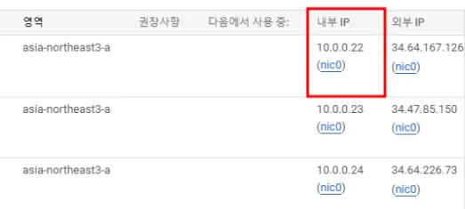
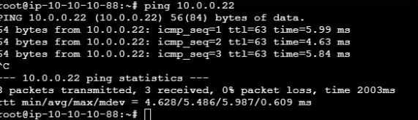
chapter 3-4
VPN
클라우드 간 안전한연결 “AWS & GCP Site-to-Site VPN”
사용목적
1. 보안성 강화: AWS와 GCP가 직접 연결되어 인터넷에 노출되지 않으며, 두 클라우드 간 원활한 통신을 통해 보안 유지.
2. GKE 관리 효율성 및 운영 최적화: GKE의 자동 스케일링 기능을 활용하여 Nginx 노드 효율적 운영 및 자동 업데이트로 오버헤드 최소화.
3. 두 클라우드 플랫폼 활용한 효율적인 인프라 구축: AWS에서 RDS와 EC2 연결을 통한 높은 가용성 제공, GCP에서는 이미지 템플릿 등을 저장해 장애 발생 시 복구 효율성 극대화.
구현 방법
Virtual Private Gateway와 Customer Gateway 설정
2. 동적 라우팅(BGP) 설정을 통해 양쪽 게이트웨이가 Pre-shared Key (PSK)로 인증하고, Ipsec 터널을 통해 암호화된 데이터를 전달하며 경로를 주고받음.

Slide 21
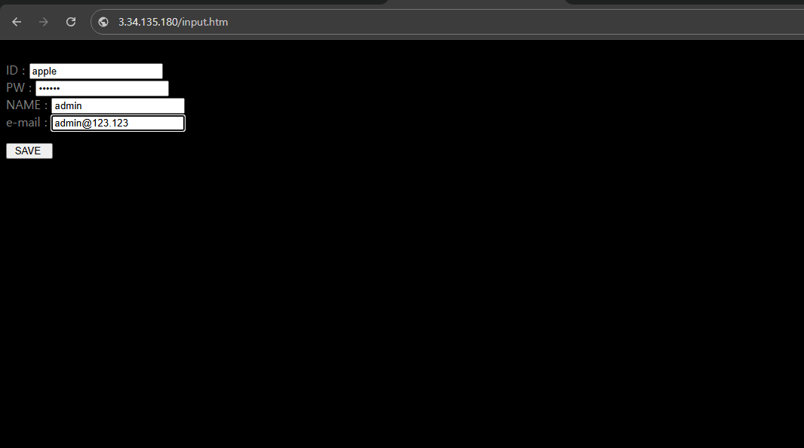
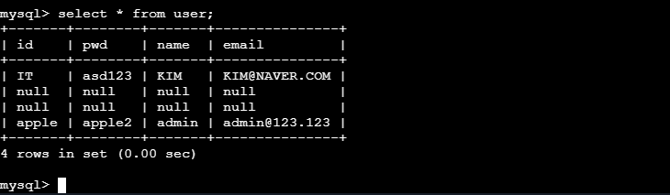
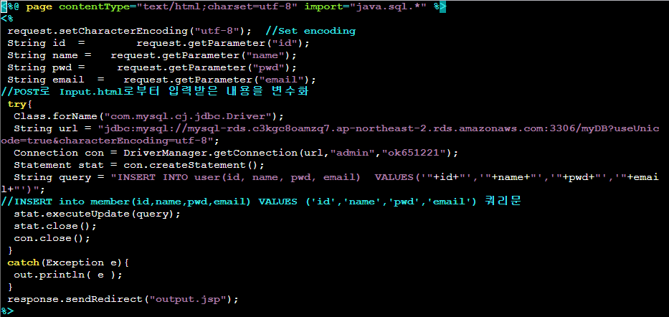
chapter 3-5
RDS
사용목적
1. 고가용성 및 내구성 강화
자동 백업 : RDS는 자동으로 백업을 수행하여, 데이터 손실 없이 복구할 수 있는 기능을 제공합니다.
멀티AZ 배포 : RDS는 멀티AZ 배포를 지원하여,장애가 발생한 경우 자동으로 다른 AZ로 전환되며,시스템의 가용성을 높입니다.
2. 회원가입 정보 보호
안전한 데이터 저장 : 배포된 사이트의 회원가입 정보를 RDS에 저장하여, AWS가 관리하는 고가용성 및 내구성이 보장된 환경에서 안전하게 저장됩니다.
3. 최소한의 관리 부담
RDS는 관리형 서비스로, 데이터배이스 관리 작업(패치,백업)을 자동으로 처리하여 관리 부담을 최소화합니다
구현 방법
1. RDS를 인스턴스에 연결 후 RDS엔드포인트로 접속
2. 테이블생성 후 쿼리문 작성
3. RDS엔드포인트로 생성한 테이블에 데이터를 저장하도록 JSP파일 코드작성
.

Slide 22
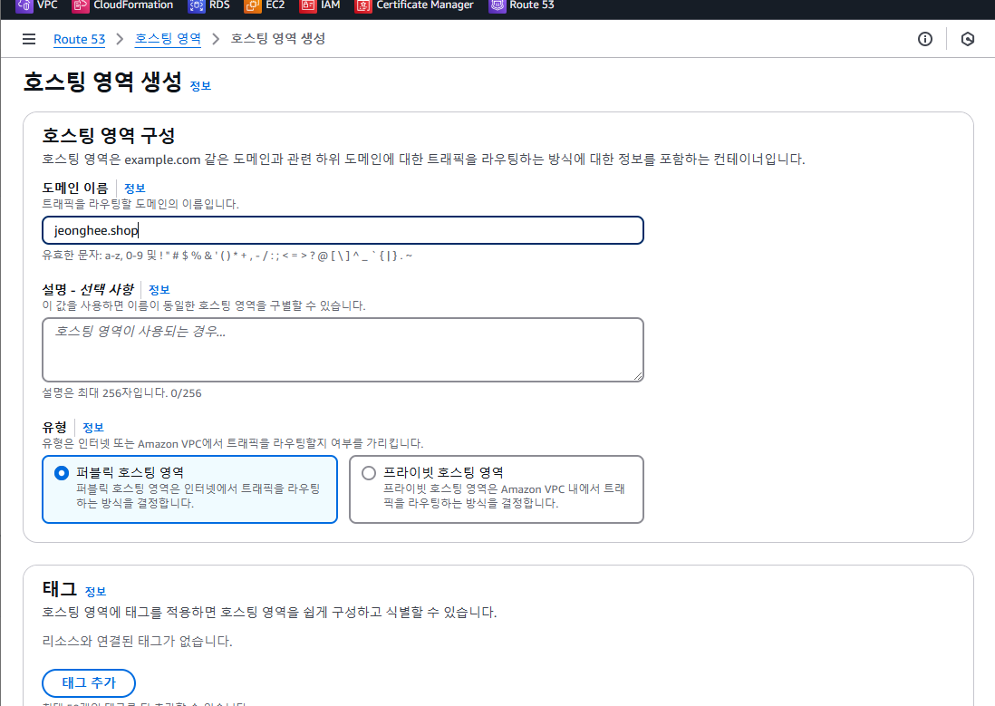
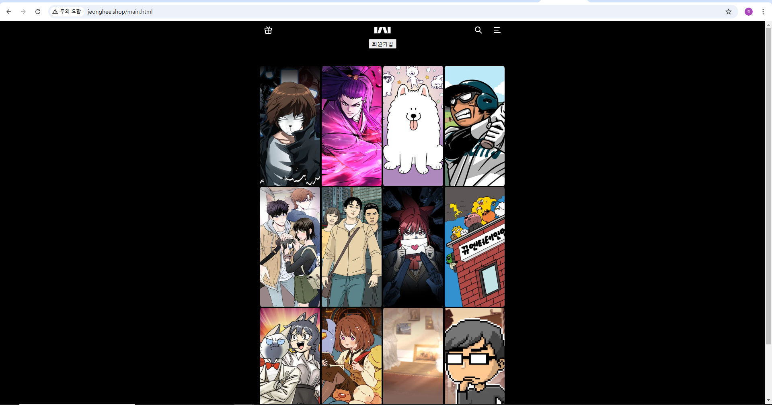
chapter 3-6
ROUTE53
ROUTE53 이용하여 트래픽 분산, 간편한 도메인 관리, 보안 강화
사용 목적
트래픽 분산 및 고가용성 보장 Route 53은 트래픽을 효율적으로 분산시키고, 서버 장애 시 자동으로 다른 서버로 전환하여 고가용성을 제공합니다.
간편한 도메인 관리 Route 53은 도메인 등록과 DNS 관리가 직관적이고 간편하여 효율적인 도메인 운영을 지원합니다.
보안 강화 Route 53은 ACM을 통한 SSL 인증서 관리,
WAF와의 통합으로 DDoS 공격 방어 및 웹 애플리케이션 보호를 강화합니다.
구현 방법
ROUTE53 설정
2. S3 버킷 생성 및 파일 업로드
3. CloudFront 배포 설정
4. ACM 인증서 발급 및 CloudFront 연결
5. DNS 레코드 설정

Slide 23
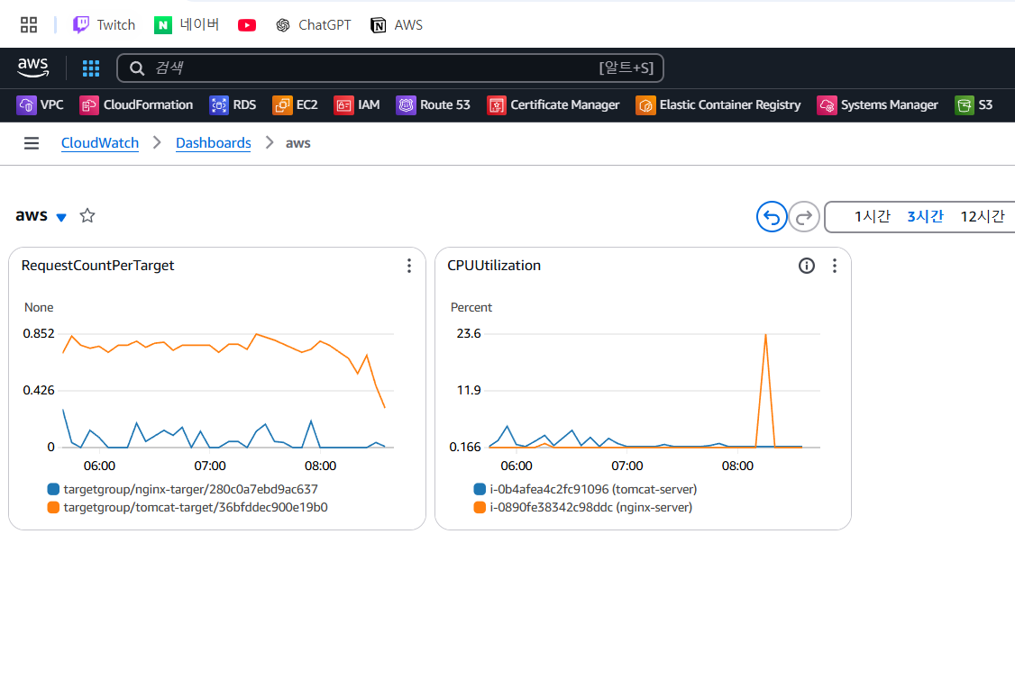
chapter 3-7
모니터링
chapter 2-1
Cloud Watch 모니터링
CPU Utilization : 인스턴스의 CPU 사용량을 모니터링하여 부하상태를 확인하고, 성눙 저하가 발생하는 시점을 파악할 수 있습니다.
Network In / Network Out: 인스턴스의 네트워크 트래픽을 모니터링하여, 트래픽 과부하나 네트워크 용량을 파악하고, 네트워크 성능 최적화가 가능합니다.
베스천서버에서 모든 프라이빗서버를 관리하기에 베스천서버의 CloudWatch 의 로그 및 지표를 확인하면 전체적인 트래픽 및 접근에 관한 보안 이슈를 실시간으로 추적할 수 있습니다
3Tier 모니터링
Web 및 was서버는 Auto Scaling 지표로 서버의 부화상태를 실시간 모니터링가능하며 ELB성능을 모니터링하면 트래픽 분산 상태를 최적화하고 ,장애 발생 시 자동 복구가 가능합니다
Db서버의 경우는 RDS의 성능지표를 모니터링하여 데이터베이스 성능이나 필요한 리소스를 자동으로 확장합니다.

Slide 24
chapter 3.8
마무리
프로젝트 진행 세부내용
AWS 3-Tier : https://brash-sparrow-3c8.notion.site/AWS-V2-13d6709a0611801fbd00c091374da813?pvs=4
GKE : https://brash-sparrow-3c8.notion.site/gke-15f6709a061180a6910def8aaca96bc2?pvs=4
Site By Site VPN : https://brash-sparrow-3c8.notion.site/Site-by-Site-VPN-15f6709a0611800b9455ea821001a3a7?pvs=4
Jenkins : https://brash-sparrow-3c8.notion.site/Jenkins-15e6709a061180268a1fe6be95ccd3da?pvs=4
Route53 : https://share.evernote.com/note/a33cdeb0-2055-7eee-75e4-e2476b9f517c
Spring Boot 게시판제작 : https://share.evernote.com/note/21b08090-b259-2cc2-2da7-d39f6bee720f

Slide 25
04. 프로젝트 결과
결과내용
홈페이지 추가사항

Slide 26
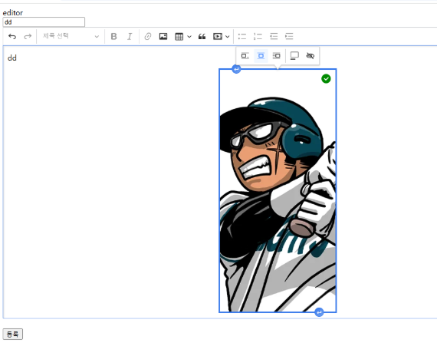
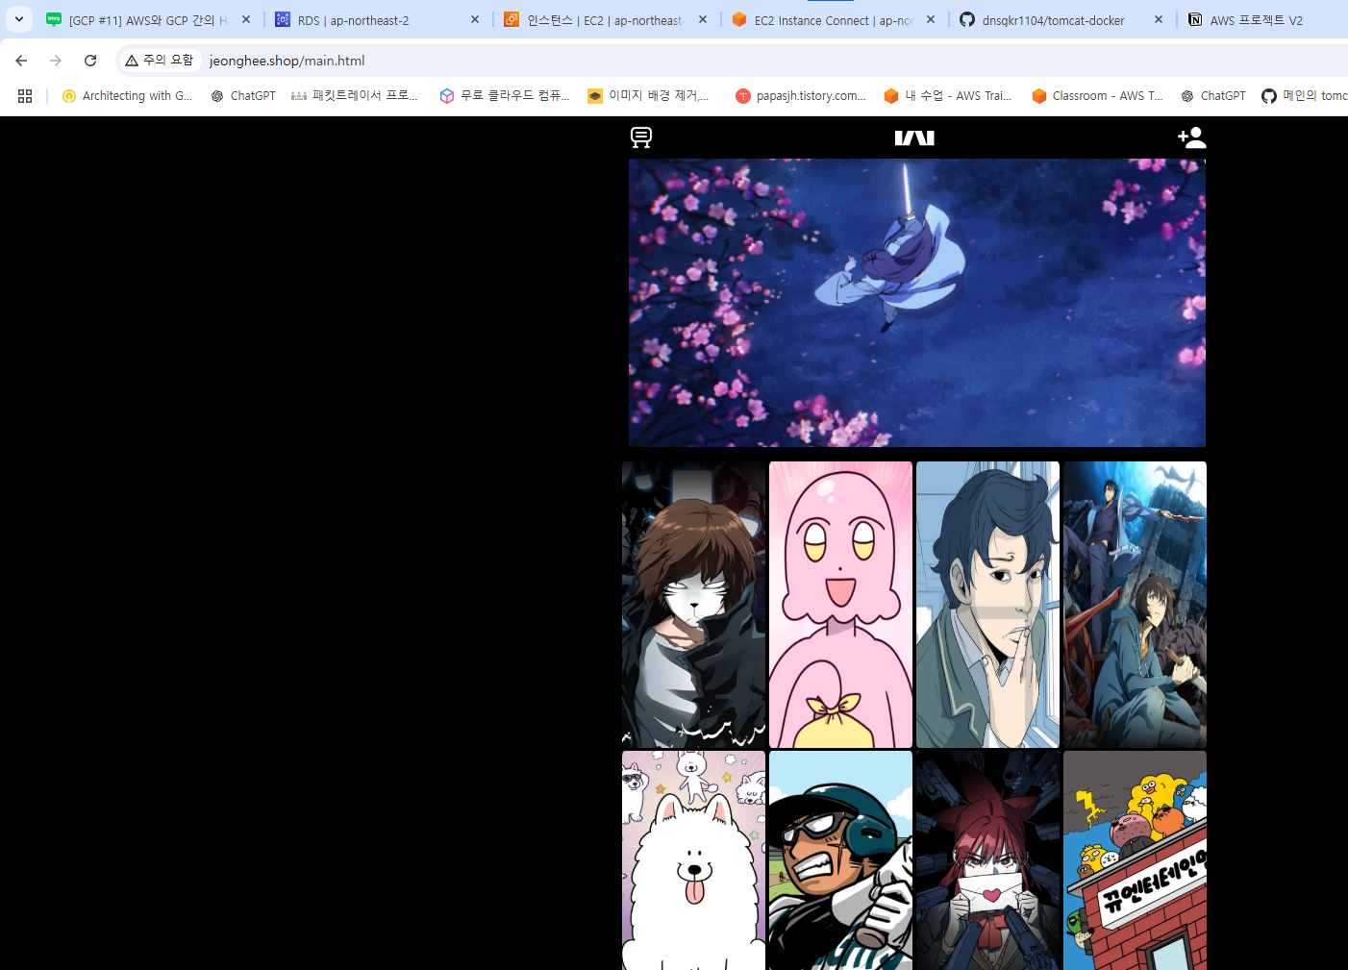
chapter 4-1
결과내용
게시판
회원가입

Slide 27
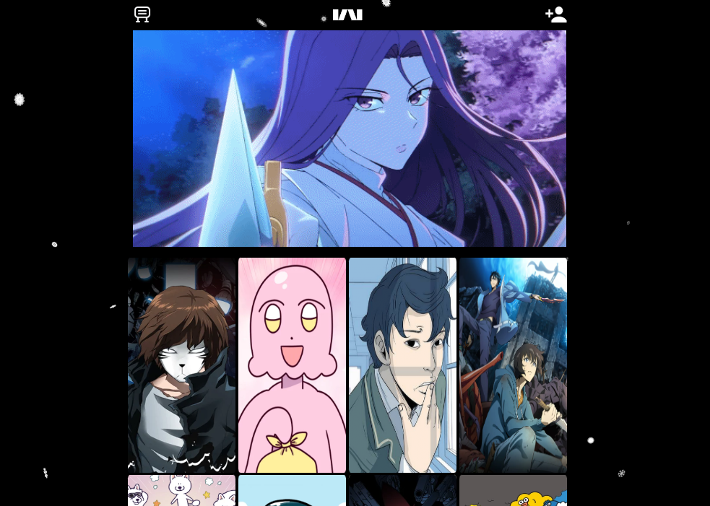
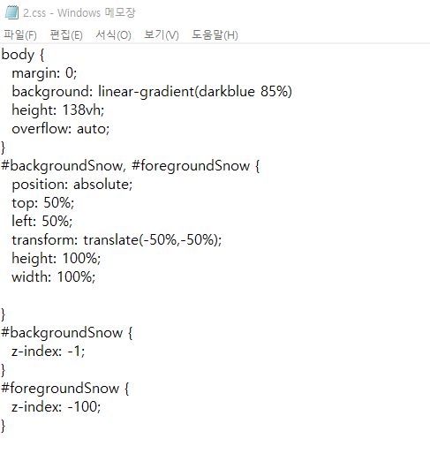
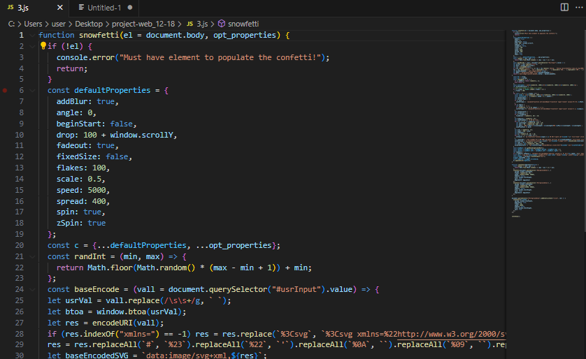
chapter 4-2
프로젝트 추가사항
JSON
홈페이지에 눈내리는 효과 추가설정
CSS 설정: 배경 위치 설정 ( 우선순위 및 크기설정 )
JSON : 눈송이가 페이지 상에서 떨어지는 애니메이션을 적용합니다.
눈송이의 속도,크기,방향,회전 등 제어하여 생동갑 있는 눈송이를 표현합니다

Slide 28
05. 마무리 및 Q&A
팀원 소감
Q&A

Slide 29
소감
정운학
박대희
김호준
윤정희
멀티클라우드 3Tier 제작은 이번 교육 과정에서 가장 중요한 프로젝트고, 지금껏 배웠던 여러가지 기술과 협업의 중요성을 체감할 수 있는 기회였습니다.
저는 웹페이지 제작을 맡아 사용자와 시스템의 접점을 연결하는 역할을 수행했습니다. 다양한 클라우드 서비스와 툴을 활용하며 실무에서 적용 가능한 역량을 키울 수 있었습니다. 이번 프로젝트는 단순한 기술 구현을 넘어, 더 큰 그림에서의 시스템 설계와 운영의 중요성을 깨닫게 해주었습니다. 앞으로도 이러한 경험을 바탕으로 더욱 효율적이고 사용자 중심적인 개발에 기여하겠습니다.
이번 프로젝트는 지금까지 배운 내용을 적용해보고,
새로운 아이디어를 자유롭게 시도하며 성장할 수 있었던 매우 뜻깊은 시간이었습니다.
팀장으로서 팀을 이끌면서 부족한 점을 느끼기도 했지만, 조원분들께서 적극적으로 협조해 주신 덕분에 어려움을 함께 해결하며 많은 것을 배울 수 있었습니다.
프로젝트를 반복하며 크고 작은 오류를 접했고, 이를 해결하는 과정에서 문제 해결 능력을 한층 더 키울 수 있었습니다. 이번 경험을 통해 배운 것들을 바탕으로 앞으로 더 발전된 모습을 보여드릴 수 있도록 노력하겠습니다. 감사합니다.
지금까지 배운 교육 과정 기술들을
종합하여 만들어 낸 프로젝트 입
니다. 이번 프로젝트를 통해 가장
크게 느낀 점이 있다면 협업입니다.
문제 발생 시 아무리 작은 문제라고
해도 혼자 해결하지 않고 팀원들과
같이 상의하며 해결해 나가는 것이
빠르고 효율적이라는 것을 다시
한번 느꼈습니다.
프로젝트를 통해 사용 기술, 팀
협업 능력을 성장시켰고, 이를 바
탕으로 한번 더 도약할 수 있는
계기를 얻었습니다. 이 경험을 통해
계속 전진하는 사람이 되겠습니다
감사합니다.
이번 프로젝트를 진행하며 그동안
배운 내용을 다시 한 번 되새길 수
있는 뜻깊은 시간이었습니다.
강의 시간에 중요하다고 느꼈던
3-tier 구조와 배포/자동화 기술의
필요성을 직접 체험하며, 부족한
부분을 스스로 공부하고 지식을
확장할 수 있었습니다. 또한 기술적
측면뿐만 아니라 프로젝트의
기획적인 부분까지고려하면서 실제
업무에서 요구 사항을 분석하고
방향성을 설정하는 방법을 배우게
되어, 제 역량을한층 더 성장시킬
수 있는 값진 기회였습니다.
더불어, 팀 프로젝트로서 동료들과
협력하며 문제를 해결하고 함께
발전해 경험을 쌓을 수 있었습니다.
이번 경험을 바탕으로 앞으로도
끊임없이 배우고 성장하는
자세로 나아가겠습니다.
chapter 8

Slide 30
Q&A

Slide 31
들어주셔서 감사합니다.
Thank you

